Slide 1
Lipidler 3 büyük gruba ayrılırlar.
1)Sıvı yağlar , katı yağlar, mumlar aynı yapısal özelliktedirler, sadece C, H ve O kapsarlar
2)Fosfolipidler yapı olarak sıvı yağlara benzerler, fakat fosfolipidler hem fosfor hemde azot içerirler
3)Birbirleriyle birleşmiş halkalı yapıdaki steroidler

Slide 2
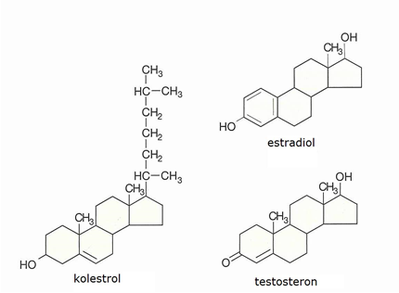
Şekil : Fosfo lipid
Şekil :Steroidler

Slide 3
PROTEİNLER NELERDİR?
Tablo : Bazı proteinlerin fonksiyonları
Fonksiyon Örnek
Yapı Deride kollagen; saçta, tırnakta, boynuzda
keratin
Hareket Kasta aktin ve miyozin
Savunma Kanda antibadiler
Depo Mısır tohumlarında zeatin
Sinyaller Kanda büyüme hormonları
Kataliz Enzimler; hücrelerde hemen hemen her
kimyasal reaksiyonu katalizler
DNA polimeraz (DNA yapar)
Pepsin (protein sindirir)
Amilaz (karbohidratları sindirir)
ATP sentaz (ATP yapar)

Slide 4
Proteinler Amino Asit Zincirlerinden Oluşur
Proteinler, aminoasitlerin polimerleridir. Bütün aminoasitler aynı temel yapıya sahiptir. Bu temel yapı, bir C atomuna bağlı dört farklı fonksiyonel gruptan meydana gelmiştir.
1. Bir azot (N) içeren amino grubu (-NH2)
2. Bir karboksil veya karboksilik asit grubu (-COOH)
3. Bir hidrojen (H)
4. R ile gösterilen değişken grup

Slide 5
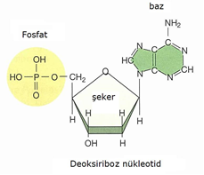
8) NÜKLEİK ASİTLER NELERDİR?
Nükleik asitler benzer uzun zincirlerdir. fakat nukleotid olarak isimlendirilen yapı taşları (alt birimleri) aynı değildir.
Bütün nukleotidler 3 kısımdan oluşmuştur:
1) Bir 5C’lu şeker (Riboz veya Deoksiriboz)
2) Bir fosfat grubu
3) Nukleotidler arasındaki farkı meydana getiren azotlu baz( Purin veya Pirimidin)

Slide 6
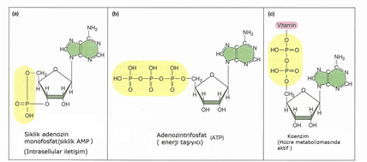
Şekil : Nükleotid zincir
Kalıtım Molekülleri Olan DNA ve RNA . Nukleik Asitlerdir
Şekil : Hücre içi Haberciler, Enerji Taşıyıcılar ve Koenzimler

Slide 7
HÜCRELERİN YAŞAMINDA ENERJİ AKIŞI
Moleküllerin sentezlenmesini, moleküllerin gelişi güzel hareketini, ışık ve ısının meydana gelmesini sağlayan enerji basit bir şekilde iş yapmak kapasitesi olarak tanımlanır
Enerjinin iki tipi vardır:
Kinetik enerji veya hareket enerjisi, ışık (fotonların hareketi), ısı(moleküllerin hareketi), elektrik (elektrik yüklü parçacıklar) ve büyük objelerin hareketini kapsar.
Potansiyel enerji veya depolanmış enerji, pilde depolanan elektrik enerjisini, bir dalgıcın dengeli atlamak için depoladığı pozisyon enerjisini ve moleküllerde atomları bir arada tutan bağlarda depolanmış olan kimyasal enerjiyi kapsar.

Slide 8
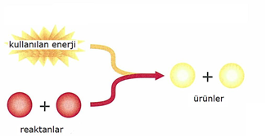
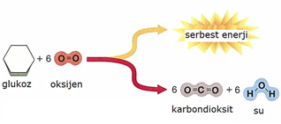
2)KİMYASAL REAKSİYONLARDA ENERJİ AKIŞI NASILDIR?
Şekil : Ekzergonik reaksiyon
Şekil : Endergonik reaksiyon
Şekil : Glukoz (şeker)’un yanması: Bir eksergonik reaksiyon

Slide 9
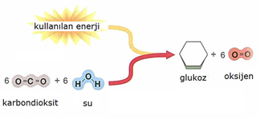
Şekil : a. Eksergonik reaksiyonlarda enerji ilişkileri. b. Endergonik reaksiyonlarda enerji ilişkileri
Şekil :Endergonik reaksiyonlarda enerji ilişkileri.

Slide 10
3)HÜCRELER METABOLİK REAKSİYONLARI NASIL KONTROL EDERLER?
Hücrelerin biyokimyası üç şekilde ayarlanır.
1. Hücreler, enzim denilen proteinleri kullanarak, kimyasal reaksiyonları düzenlerler.
2. Hücreler, enerjiye ihtiyaç duyan endergonik reaksiyonlar ile ve enerjiyi serbest bırakan eksergonik reaksiyonlar ile birlikte yürütülürler.
3. Hücreler,eksergonik reaksiyonlardan enerjiyi yakalayan enerji taşıyıcı molekülleri sentezlerler ve bu enerjiyi endergonik reaksiyonlara taşırlar

Slide 11
Katalizörler Hücrelerin biyokimyası üç şekilde ayarlanır
1. Hücreler, enzim denilen proteinleri kullanarak, kimyasal reaksiyonları düzenlerler.
2. Hücreler, enerjiye ihtiyaç duyan endergonik reaksiyonlar ile ve enerjiyi serbest bırakan eksergonik reaksiyonlar ile birlikte yürütülürler.
3. Hücreler,eksergonik reaksiyonlardan enerjiyi yakalayan enerji taşıyıcı molekülleri sentezlerler ve bu enerjiyi endergonik reaksiyonlara taşırlarAktivasyon Enerjisini Azaltırlar
Bütün katalizörler ile ilgili 3 önemli özellik vardır:
1. Katalizörler reaksiyonu hızlandırır.
2. Katalizörler, kendiliğinden olan reaksiyonları çok yavaş hızda hızlandırılabilir.
3. Katalizörler, hızlandırdıkları reaksiyonları tüketmezler

Slide 12
Şekil : Aktivasyon enerjisi kimyasal reaksiyonların hızını kontrol eder.

Slide 13
Enzimlerin Yapısı Özel Molekülleri Bağlar ve Özel Reaksiyonları Katalizler
1. Enzimler, oldukça spesifik olan, sadece birkaç tip kimyasal reaksiyonu katalizleyen maddelerdir. Pek çok durumda bir enzim, bir veya iki özel molekülü içeren tek bir reaksiyonu katalizler. Selüloz ve nişasta, glukoz yapı taşlarından meydana gelmesine rağmen, hayvanlarda nişastayı parçalayan enzimler selülozu parçalamaz.
2.Enzim aktivitesi düzenlenir; arttırılır veya bastırılır

Slide 14
Şekil : Enzim-substrat ilişkilerinin döngüsü
Şekil : Feedback inhibisyonla enzimatik düzenleme

Slide 15
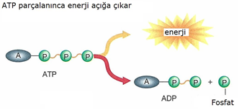
5)BİRLEŞMİŞ REAKSİYONLAR ARASINDA HÜCRE ENERJİSİ NASIL TAŞINIR?
Enerji taşıyan moleküller, eksergonik bir reaksiyondan enerjiyi alır, hücre içinde diğer bir bölgeye hareket eder ve bir endergonik reaksiyonu yürütmek için enerjiyi serbest bırakır
Hücrelerde en yaygın enerji taşıyan molekül ATP (adenozin trifosfat)’dir.Hücrelerde glukozun parçalanması ile serbest kalan enerji, ADP (adenozin Difosfat) ve inorganik fosfat ile ATP sentezini yapmak için kullanılır

Slide 16
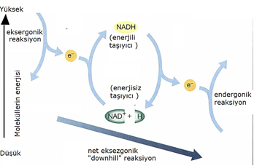
Şekil : Canlı hücrelerde birleşmiş reaksiyonlar
Şekil : Enerji taşıyıcı ile taşınır

Slide 17
HÜCRE MEMBRANININ YAPISI VE FONKSİYONU
Plazma Membranı, Hücrenin Çevre İle İlişkisini Sağlarken Hücreyi İzole Eder ve Korur
Bir plazma membranın 3 işlevi vardır:
1. Hücre içeriğini dış çevreden izole eder.
2. Hücre içeriği ve dış çevre arasında önemli maddelerin değişimini ayarlar.
3. Hücreler arasında iletişimi sağlar.

Slide 18
Şekil : Sıvı mozaik plazma membranı
Membran proteinleri sahip oldukları farklı işlevlerinden dolayı üç gruba ayrılırlar:
1. Alıcı( reseptör) proteinler
2. Transport proteinler
3.Tanıyıcı proteinler

Slide 19
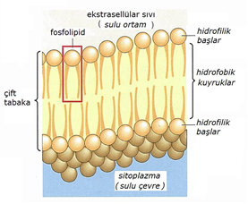
Membranların fosfolipit çift tabakasında kolesterol de bulunur. Bazı hücre membranları, fosfolipitleri yaptıkları gibi bir kaç veya pek çok kolesterol molekülüne de sahiptirler. Kolesterol, membran yapısını ve fonksiyonunu birkaç şekilde etkiler: Kolesterol, fosfolipit çift tabakasının daha kuvvetli, daha esnek ve daha az sıvıya sahip olmasını sağlar, iyonlar monosakkaritler gibi suda çözünen maddelere karşı daha az permeabl yapar

Slide 20
Tablo. Membranlarda Taşınma
Pasif Taşınma :Maddeler elektriksel yük, basınç ve konsantrasyon gradienti ile membranı geçerler. Hücrenin enerji harcamasına gerek yoktur.
Basit Difüzyon: Su, çözünmüş gazlar ve lipitte çözünen moleküller,
membranın fosfolipit tabakasından difüzyonla geçerler.
Kolaylaştırılmış Difüzyon: Moleküllerin (suda çözünen) difüzyonu kanal ve
taşıyıcı proteinlerle olur
Enerjiye İhtiyaç Duyan Taşınma:Maddelerin membranı geçmesi, enerji
kullanarak konsantrasyon gradientine karşı olur.
Aktif Taşınma :Enerji kullanarak (ATP) membran proteinleri ile iyonların,
küçük moleküllerin hareketidir

Slide 21
Endositoz :Bütün mikroorganizmaları ve büyük molekülleri içine alan
büyük parçacıkların (partikül) hareketidir. Ekstraselüler
materyali içine alan bir hücre plazma membranı
sitoplazmaya doğru membrana bağlı kesecikleri oluşturur.
Eksositoz :Hücre yüzeyine hareket eden bir materyali membran ile
oluşturulan membrana yapışık olan kesecik içine almak ve
materyali dışarı bırakmaktır. Sonra kesecik dışarıya açılır ve
difüzyon ile dış ortama içeriğini bırakır

Slide 22
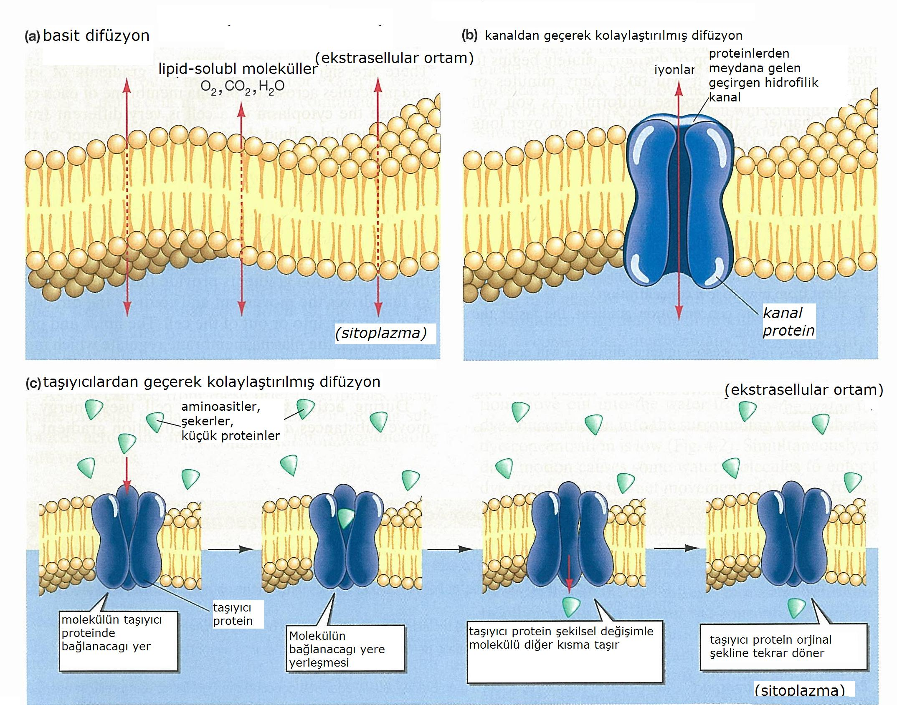

Slide 26
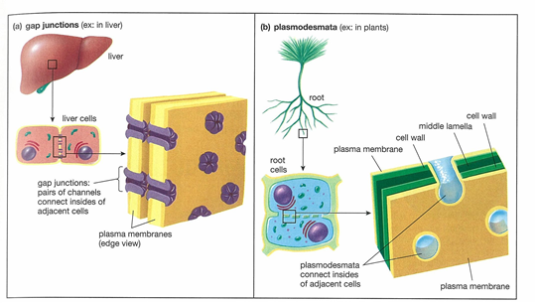
HÜCRE YÜZEYLERİ NASIL ÖZELLEŞİR

Slide 27
HÜCRE YAPISI ve FONKSİYONU
Modern hücre teorisine göre;
1. Her canlı organizma bir veya daha çok hücreden yapılmıştır.
2. En küçük canlı organizma tek hücrelidir ve hücreler çok hücreli organizmaların fonksiyonel birimleridir.
3. Bütün hücreler önceden meydan gelmişlerdir

Slide 28
Plazma membranı, hücre içeriğini dış çevreden ayırır.
Plazma membranı hücre içine ve dışına meteryallerin akışını düzenler. Örneğin: Besin maddelerinin alınması, atık maddelerin atılması.
Plazma membranı diğer hücrelerle ilişkiyi sağlar.

Slide 29
Hücre Fonksiyonu, Hücre Büyüklüğünü Sınırlar

